Slide 1
Lecture 11: Dimensionality Reduction
기계학습개론 박상효
1
Notes:
Dimensionality Reduction(차원 축소)
참고자료 : https://excelsior-cjh.tistory.com/167

Slide 2
학습목표
핵심용어
Dimensionality Reduction
Projection
Manifold Learning
Dimensionality reduction이 언 제 필요한지를 이해하고 설명할 수 있음
데이터 특성에 맞는 대표적인 Dimensionality reduction 기법 들을 활용할 수 있음
2

Slide 3
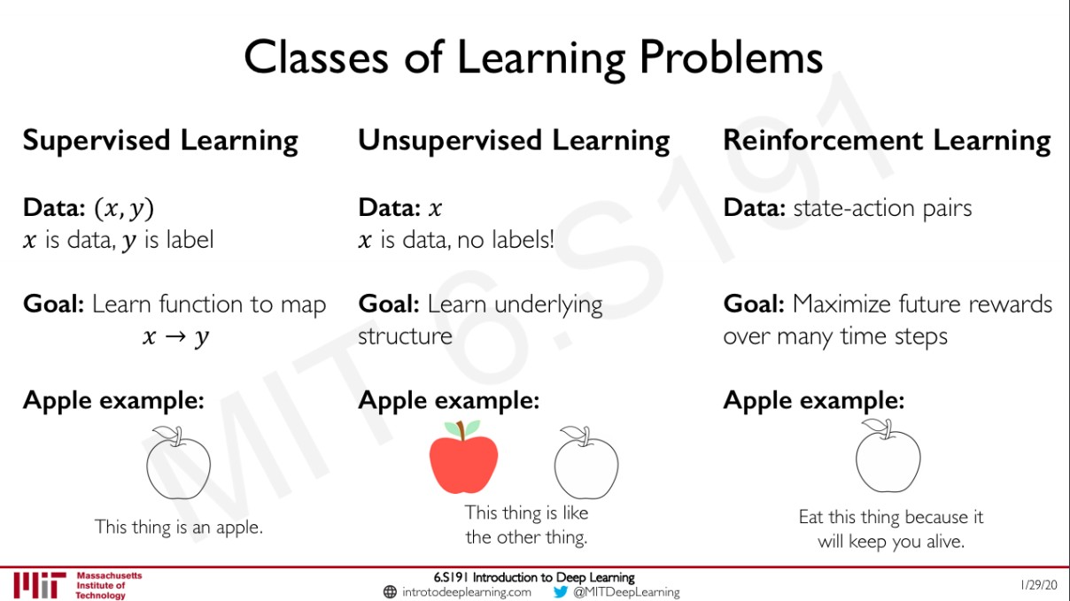

*출처 → http://introtodeeplearning.com/slides/6S191_MIT_DeepLearning_L5.pdf
기계학습개론 2020-2 3
Notes:
2강에서 다루었던 Learning Problem의 종류에 대한 복습
5강부터 10강까지 배웠던 Regression, DT, Ensemble, SVM들은 Supervised learning이었음.
Supervised Learning : data와 정답(label)이 둘 다 존재하는 데이터에서, 새로운 데이터가 들어왔을 때 정답을 최대한 정확하게 예측하는 모델이었음.
Unsupervised Learning : Unlabeled data에서(정답이 없음), 서로 비슷한 특징을 발견하는 것으로, 분류나 회귀문제에 도움을 주는 방향으로 사용할 수 있음

Slide 4
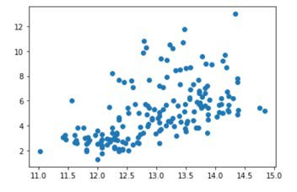
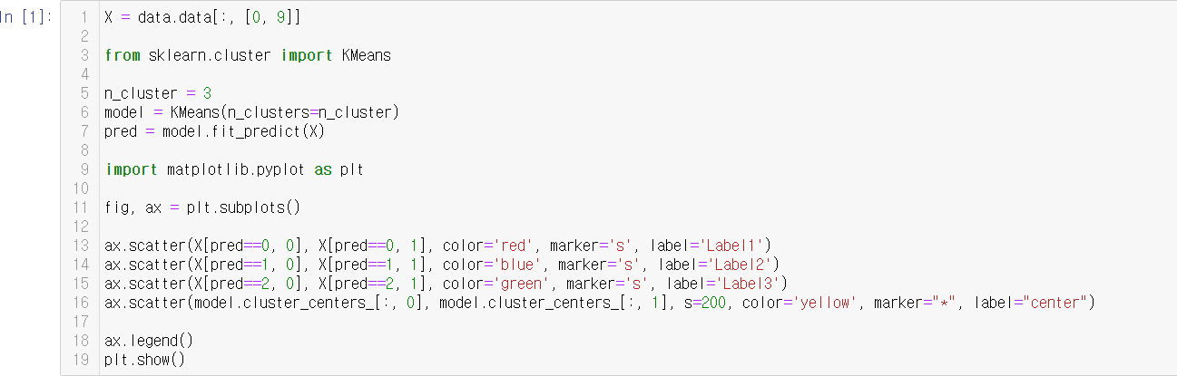

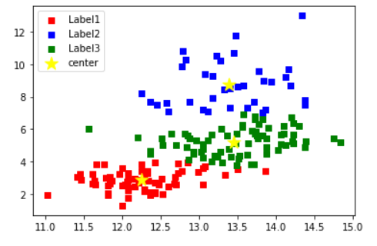
와인 데이터
4
Notes:
Unsupervised Learning에 대한 예시 : 와인 데이터
3개의 cluster로 구분한 예시.
위의 input data를 보면 데이터가 있지만, 각각 모두 unlabeled data이다.
이 때, 굳이 3개로 분류해 보자면 어떻게 나눌 것인가? K-means라는 비지도학습 알고리즘을 사용하여 분류하였음.
기준 : 3개로 나누었을 때, 각 cluster의 mean 근처 값들끼리 묶어 놓은 것으로 볼 수 있음
중요한 것은, 무언가 내재된 특성이나 구조가 존재한다는 것을 가정하고, 이를 바탕으로 구분을 하였음
-> 정답임을 알 수 없음(정답이 없으므로)

Slide 5
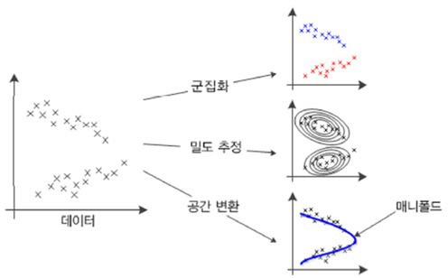
Unsupervised Learning
세 가지 일반 과업
군집화(Clustering): 유사한 샘플을 모아 같은 그룹으로 묶는 일
밀도 추정(Density Est.): 데이터로부터 확률분포를 추정하는 일
공간 변환(Transform.): 원래 특징 공간을 저차원 또는 고차원 공간으로 변환하는 일
5
Notes:
대표적으로 Unsupervised Learning을 사용하는 과업
Clustering : 유사한 샘플을 모아 같은 그룹으로 묶음 (와인 데이터, 맞춤 광고, 유튜브 추천 시스템 등…)
밀도 추정 : 데이터로부터 확률분포를 추정함으로써, 데이터가 어떠한 확률분포가 있고, 해당 기준으로 묶는 일 (ex. 확률분포, 밀도를 바탕으로 한 분류 문제, GAN에서의 새로운 이미지 데이터 생성 등)
공간 변환 : 원래의 feature space를 저차원, 고차원으로 변환하는 일 (데이터의 시각화/압축, 고차원에서 특징을 추출해내는 작업, 영상에서의 표현 학습(딥러닝에서 쓰임))
비지도학습 : 데이터의 내재된 특징을 통해 새로운 정보를 발견해내는 것!

Slide 6
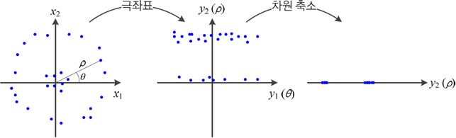
공간변환 예시
공간변환을 통해 쉽게 군집을 나누는 경우
6
Notes:
공간변환의 예시
차원 축소에 대해 다룰 것
왼쪽에서는, X-Y 좌표축에 대해 데이터를 선형으로 구분하기가 어려움
이를 좌표를 극좌표계로 변환하면(각도와 거리), 선형으로 분류하기가 쉬워짐(분류 문제), 이에 대해 차원을 2->1로 축소시키면 작은 값, 큰 값으로 나뉨
1차원으로 축소하더라도 여전히 두 개의 CLUSTER로 표현이 가능하다. -> 비지도학습을 활용해 최적의 공간변환을 알아내야 함

Slide 7
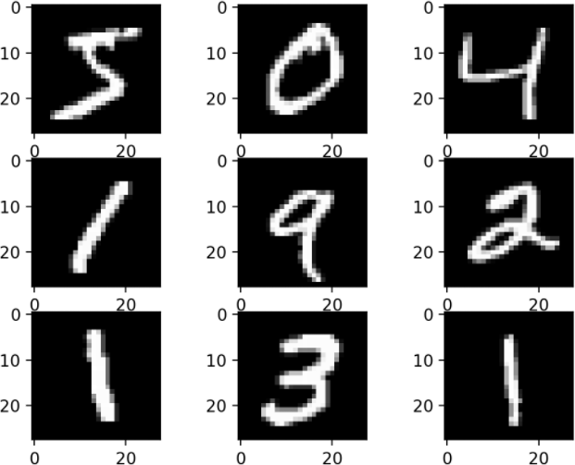
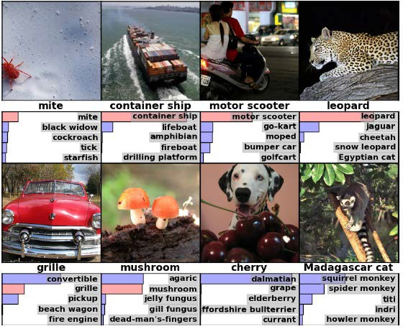
공간변환(차원축소) 필요한 경우
예시
MNIST: 28*28 = 784차원 ILSVRC: 224*224 = 50176차원
7
Notes:
차원축소의 설명에 앞서, 차원 축소가 필요한 경우에 대한 예시
MNIST, 영상 데이터의 경우와 같이 Feature space가 너무 고차원인 경우
-> feature을 파악하기 어려워짐
Curse of Dimensionality
학습이 너무 느려짐
좋은 solution을 찾는게 어려워짐(feature이 복잡해서)
차원을 축소하여, 학습속도를 늘리고 어떤 feature이 중요한지를 시각화 하는 등의 장점을 얻을 수 있음

Slide 8



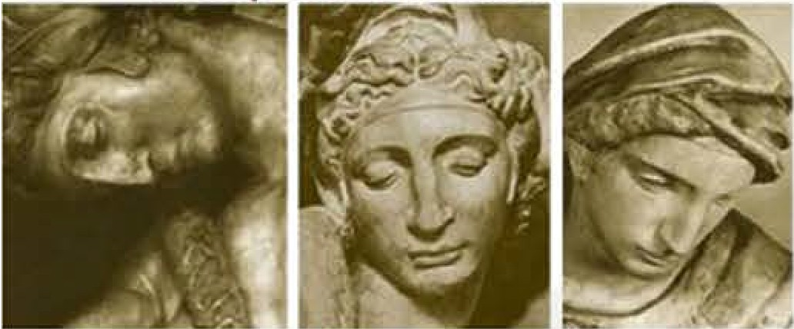

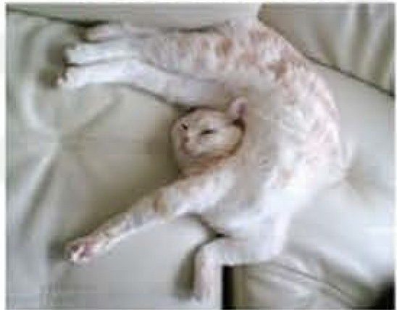

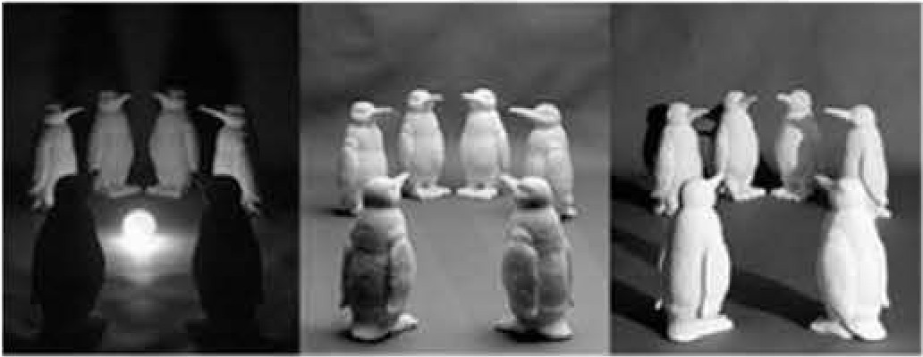
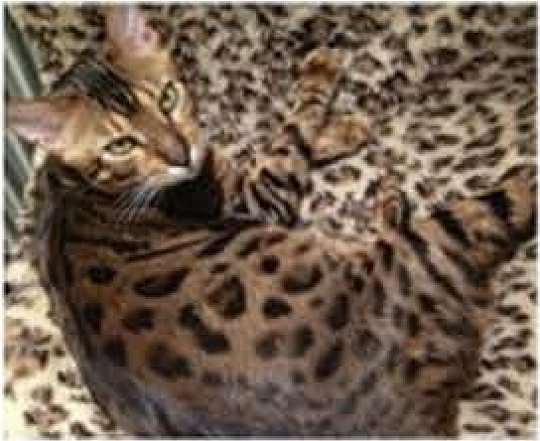
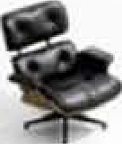
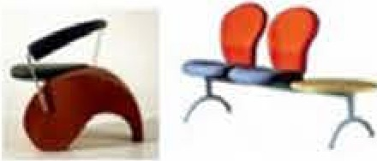
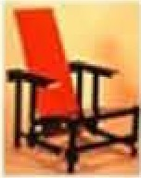
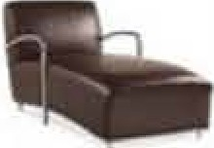
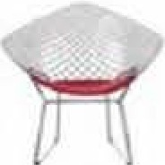
Manual Feature Extraction
ViewRoint variation
Scale variation
Deformation
Occlusion
Illumination conditions
Background clutter
Intra-class variation
짧 eotts
111ir
6.S 191 Introduction to Deep Leaming
@ introtodeeplearning.com 'I @MITDeeplearning
Li/Johnso n/YeungC23 In.
I /28/20
Technology
Notes:
공간변환, 차원축소가 필요한 추가 예시
단순 차원축소도 필요하지만, Feature을 잘 추출해야 함
이러한 시점 변화, 조명 상태, 크기, background 등에 따라 달라지는 이미지의 같은 내용에 대해 사람이 모두 labeling을 하는 경우, 수작업의 시간이 너무 오래 걸림 -> 비슷한 Group임을 알아서 학습하는 경우 정확도와 시간 면에서 매우 효율적이다.
이런 경우에서 Unsupervised learning이 매우 효과적이고, 도움이 될 것임

Slide 9
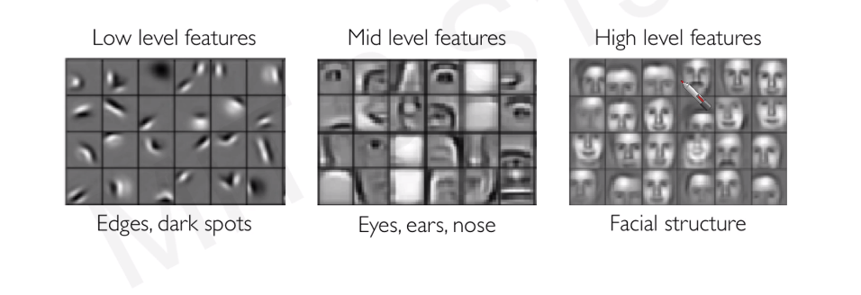
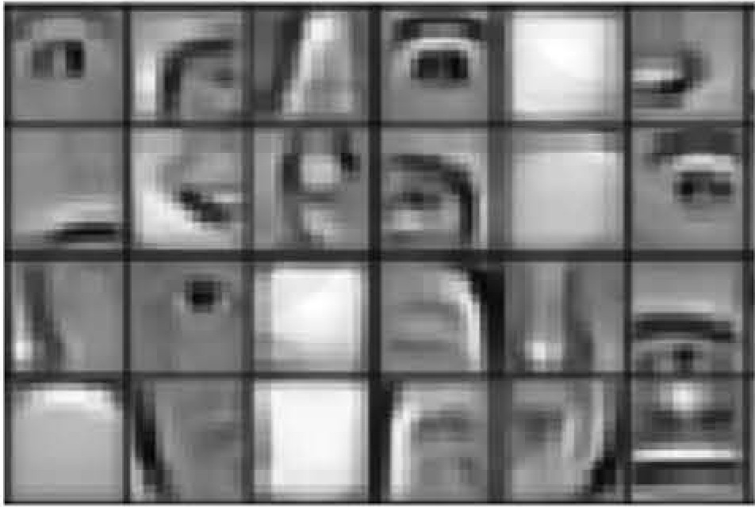
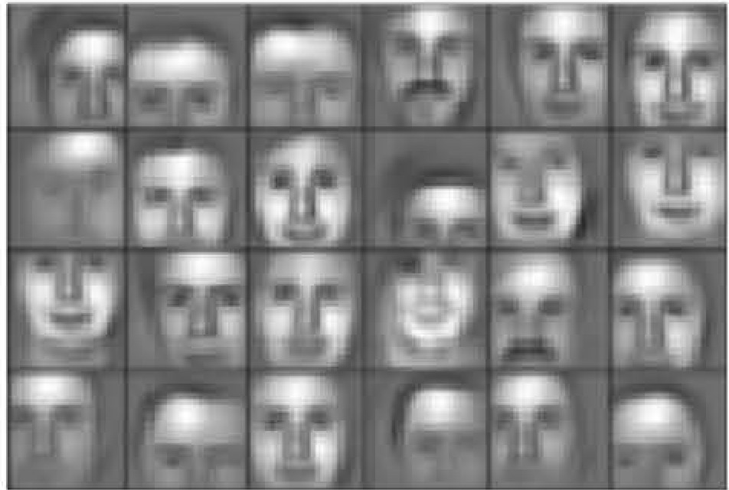
Learning Feature Representations
Can we learn a hierarchy of features directly from the data instead of hand engineering?
Low level features Mid level features High level features
Z ` ｀
'n •
．•
星 ' IC
어 °` Ef \
Z '
츠
4 D ^# `
Edges, dark spots
Eyes, ears, nose
Facial structure
짧 eotts
111ir
6.S 191 Introduction to Deep Leaming
@ intr otodeeplearningc.om 'I @MITDeeplearning
Lee+ IC/v1L 2009. I/28no
Technology
Notes:
덧붙여서, 수작업을 하지 않고 스스로 Level별로 Feature을 추출할 수 있다면 매우 편리할 것
-> 표현학습, 공간변환을 통한 특징 추출의 예시
분류문제에서 큰 도움이 될 수 있음.

Slide 10
Dimensionality Reduction
기계학습개론 2020-2
10

Slide 11
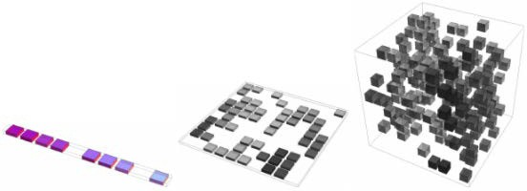
The Curse of Dimensionality
Many machine learning problems become exceedingly diﬃcult when the number of dimensions in the data is high. This phenomenon is known as the curse of dimensionality.*
기계학습개론 2020-2
*Goodfellow et al, Deep Learning, 2016
11
Notes:
Curse of Dimensionality
많은 머신 러닝 문제들이 초고차원의 데이터에 의해 해결하기 어려워진다.
그림의 예시에서, 축소된 1차원으로 본 큐브들은 어느 정도 연관성을 파악할 수 있다. 3차원에서는 단순한 데이터에 대해서도 이러한 파악이 굉장히 어려워지며, Sparse해진다(데이터와 데이터 사이의 거리가 멀어지며, 관련성이 떨어짐)
-> 데이터를 분석하기 어려워짐

Slide 12
Solution to the curse of dimensionality
One could be to increase the size of the training set to reach a sufficient density of training instances.
Another one is reducing the dimensionality.
Notes:
해결하기 위한 간단한 방법
-> Training set 자체의 사이즈를 키움으로써, 데이터가 많아지게 하여 거리를 줄이는 것
현실적으로는 불가능함(너무 많은 sample이 필요하게 됨)
-> 차원을 축소하는 방법!(Dimensionality Reduction)

Slide 13
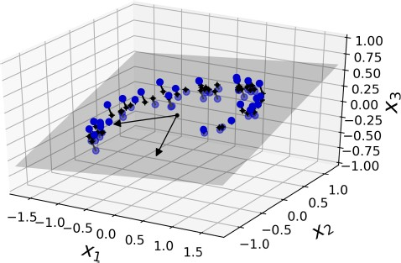
Main Approaches for Dim. Reduction
1) Projection
Motivation: training instances are not spread out uniformly across all dimensions
all training instances lie within (or close to) a much lower-dimensional subspace of the high-dimensional space.
Notes:
DM에 대해서 두 가지 Approach가 있음
Projection - Training instance가 완전 random, uniform한 경우는 드물다. - 모든 feature들이 어느 정도 상관관계가 있으므로, 분석에 용이하게 뭉쳐져 있는 곳이 있음.
따라서, 데이터를 subspace로 대응시킬 수 있으며, 이를 projection이라고 함.
예시 : 3차원에서 2차원으로 projection시킨 예시
2. Manifold Learning(Nonlinear dimensionality reduction)
https://excelsior-cjh.tistory.com/167 참고

Slide 14
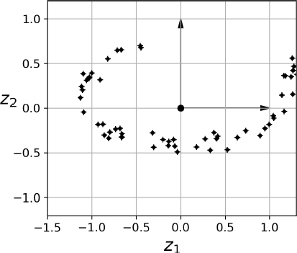
Main Approaches for Dim. Reduction
1) Projection
Notes:
만약 모든 instance를 수직으로, 평면에 mapping시킨다면 이를 Projection이라고 하는데, 2D Dataset을 얻을 수 있다.
아주 간단하게 3->2차원으로 차원을 줄인 경우.
해당 예시에서는 적절한 hyperplane을 찾았으므로 projection이 잘 되었음.
만약 다른 차원으로 projection한다면 달라질 수 있음

Slide 15
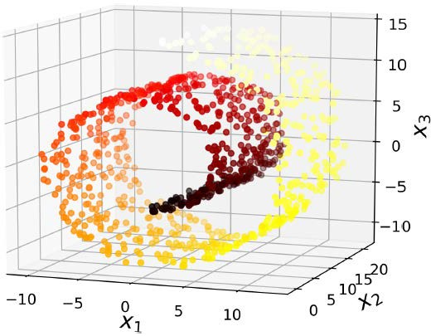
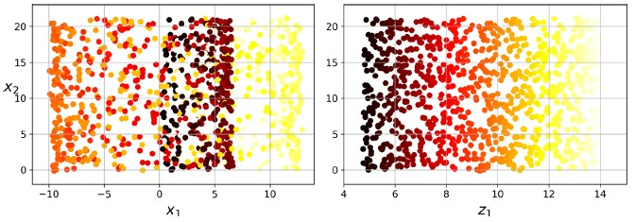
Limit of projection
Projecting
Unrolling
Notes:
항상 좋은 것은 아님.
어떤 경우에는 subspace로 변환하였더니 더 복잡해지거나 바뀌는 경우가 있음
Ex) swiss role 형태의 데이터셋
Projection을 시키면, 검은색 데이터가 가운데에 오는, 더 복잡한 dataset이 됨(Role방향의 구분이 사라짐)
오른쪽의 예시처럼 단순화시키는 것이 목표임

Slide 16
Main Approaches for Dim. Reduction
2) Manifold Learning
d-dimensional manifold is a part of an n-dimensional space (where d < n) that locally resembles a d-dimensional hyperplane.
It relies on the manifold assumption (a.k.a. manifold hypothesis) which holds that most real-world high-dimensional datasets lie close to a much lower- dimensional manifold.
➔ Many dimensionality reduction algorithms work by modeling the manifold on which the training instances lie.
Notes:
두 번째 방법 : Manifold Learning
D차원의 d-dimensional manifold : 원래 d보다 큰 n차원의 공간의 데이터를, 실제 n차원에서 지역적으로 닮은 모양이 되는 d차원의 hyperplane으로 만드는 것
Manifold assumption : 대부분의 현실 세계에서의 고차원 데이터는 사실 굉장히 낮은 저차원의 manifold에 근접하다.
-> 많은 dimentionality reduction algorithm이 manifold를 모델링하는 방식으로 작동하고, training instance가 해당 manifold에 적절하게 mapping되는 경우임.

Slide 17
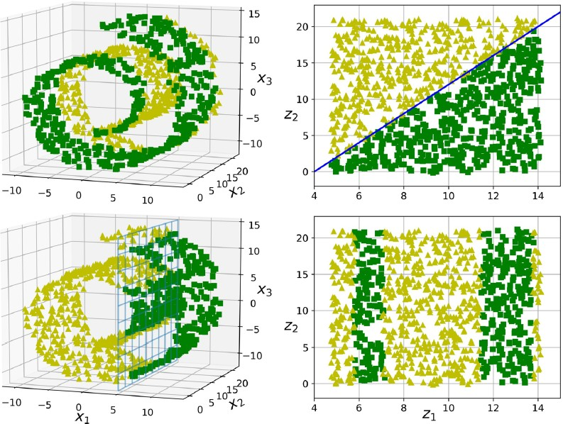
⬅ Decision boundary goes simpler in lower dimension
⬅ Not always works simpler (More boundaries are needed)
Notes:
보통은 함축되어 있는 가정임.
이러한 것이 분류문제, 회귀문제에 도움이 되며, 저차원의 manifold로 옮김으로써 쉽게 분류/회귀를 가능하게 함
예시 : swiss role 형태에서, 적은 영역의 초록색이 점점 커지는 경우, 저차원으로 옮기자 decision boundary가 매우 간단해짐
항상 잘 작동하는 것은 아님.
예시2 : 아래의 그림처럼, 원래 3d차원에서는 평면으로 간단히 decision boundary를 설정할 수 있었지만, 차원 축소에서는 decision boundary가 오히려 더 복잡해지는 경우

Slide 18
Another Approach: PCA
For dimensionality reduction
Notes:
접근의 예시 : PCA
Projection, Manifold로 둘 다 쓰일 수 있다.

Slide 19
Principal Component Analysis
1) Identify the hyperplane that lies closest to the data
2) Project the data onto it
Notes:
Principal Component Analysis
데이터에 가장 가까운 곳에 mapping할 수 있는 hyperplane을 찾는 것
해당 hyperplane에 projection하는 것

Slide 20
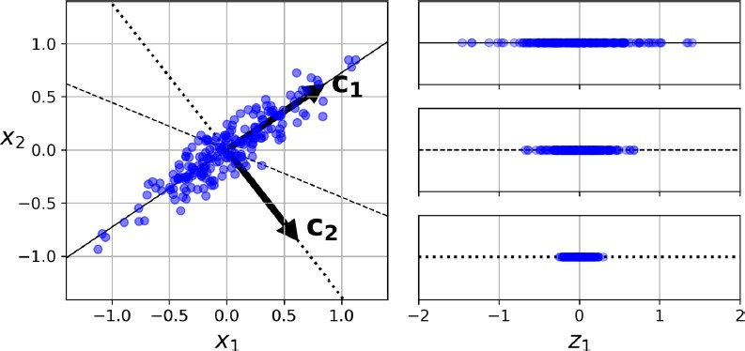
PCA: Preserving the Variance
What is the right hyperplane?
Notes:
2차원에 다양한 데이터가 분포해 있을 때, 1차원으로 옮기고자 함.
이 때, 저차원으로 projecting하기 전, 어떠한 hyperplane이 가장 적절한가? 를 파악해야 함.
C1의 경우, 수많은 데이터가 분산되어 퍼지게 됨 -> variance를 최대화할 수 있음.
C2와 같은 경우, Mapping하면 모두 겹쳐서 좁은 곳에 projecting됨.
이 중 어떤 hyperplane을 고르는 것이 좋을까?
C1을 고르는 경우, 분산값이 커지므로 어떤 데이터가 넓고 좁은지를 파악하기 쉬워짐
C2의 경우, 모두 뭉쳐져 다 비슷한 값으로 보이게 됨(뭉개짐, 정보손실 발생)
-> 분산값이 최대화되는 Plane을 찾는 것이 좋음

Slide 21
PCA: Preserving the Variance
How to do:
A. Select axis that preserves the maximum amount of variance.
B. Find axis that minimizes the mean squared distance between the original dataset and its projection onto that axis.
Etc.
Notes:
따라서, variance값을 최대한 보존하는 hyperplane을 찾는 것이 PCA가 하는 작업임.
정보손실을 최소화하는, Variance가 최대화되는 axis를 찾는 방법
Hyperplane을 임의로 설정했을 때, hyperplane-data간의 distance를 최소화하는 hyperplane을 찾는 방법

Slide 22

PCA: Principal Components
First: find axis with largest amount of variance. ➔ C1
Second: find axis with largest amount of remaining variance, orthogonal to first one. ➔ C2
Notes:
PCA가 하는 일
Variance값이 가장 크게 되는 hyperplane을 찾음 -> C1
해당 상태에서, 첫번째 축과 orthogonal한 hyperplane(2차원에서는 하나지만, 다차원에서는 여러 개 존재함) 중 남은 variance가 최대화되는 axis를 찾음
-> 찾은 c1, c2에 대해 orthogonal하고 variance가 최대화되는 axis를 찾음 ….
반복(차원수만큼)

Slide 23
PCA: Principal Components
PC:
The i^{th} axis is called the i^{th} principal component (PC) of the data.
Example:
C1: the first PC
C2: the second PC
Notes:
PC : i번째 축(Principle component)
EX) C1이 1번째 PC이며, C2가 두 번째 PC가 됨..

Slide 24
PCA: how to find PC
Find weight vector w to maximize variance, given eigenvector forms of covariance matrix associated with sample X.
➔ Can also be solved using Singular Value Decomposition! (matrix factorization)
➔ Detail: Lecture 12
Notes:
PC를 찾는 방법
Variance가 최대가 되는 축을 찾는 것
-> Variance가 최대가 되는 weight vector w를 찾는 것으로,
간단한 예시로 Y = WX +B와 같은 경우에서 weight vector w를 찾는 것
이 때, 이 x라는 sample에 대해 상응하는 covariance matrix를 통해서(eigenvector 형태로 주어짐) w를 찾는데, 이 때 eigenvector을 풀기 위해 SVD(Singular value decomposition)을 사용함
-> 12강에서 설명할 예정으로, 이번 강의에서는 개념만 설명함

Slide 25
PCA: how many axis?
Instead of arbitrarily choosing the number of dimensions for PCA,
Choose the number of dimensions that add up to a sufficiently large portion of the variance (e.g., 95%).
Unless for data visualization
Notes:
얼마나 많은 axis를 찾아야 하는가?
PCA의 차원을 설정하고 개수만큼 찾는 것 보다는,
데이터를 시각화하기 위해 1~3차원으로 줄이는 경우가 아니라면 분산값이 충분히 최대가 되는 portion만큼을 차원의 수로 더하는 것(95%)
예를 들어, 데이터 분산값의 95%정도만 포함하는 수준으로 차원을 추가할 수 있다.

Slide 26
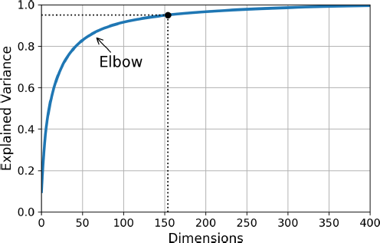
PCA: how many axis?
Instead of arbitrarily choosing the number of dimensions for PCA,
Another option: plot variance vs. dimensions
Explained variance as a function of the number of dimensions
Notes:
Another option
Plot으로 그림을 그리는 것(dimension – variance)을 통해, 정보손실이 얼마나 일어나는가?를 바탕으로 어느 정도까지 차원을 줄여도 괜찮은지를 파악하는 방법.(Elbow를 찾는 방법)

Slide 27
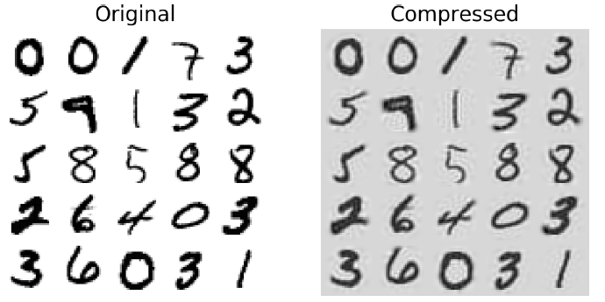
PCA: how many axis?
MNIST compression that preserves 95% of the variance
Notes:
95%정도로 차원을 줄였을 때 Mnist data가 어떻게 변하는지를 보여주는 예시
-> PCA를 적용하여 Variance 측면에서 95%만 살렸을 때의 결과(150차원 정도로 줄임)
이 때, 분산값은 95%정도 유지가 되었다면, feature은 엄청 줄어들었으므로 speed가 획기적으로 빨라지는 동시에(data size 감소), 데이터에 내재된 feature들은 보존되어 있다.

Slide 28
Nonlinear Dimensionality Reduction Techniques
Locally Linear Embedding (LLD), etc.
Notes:
Nonlinear Dimentionality Technique : LLD Technique

Slide 29
Locally Linear Embedding (LLE)
LLE is another powerful nonlinear dimensionality reduction (NLDR)
technique.
Manifold Learning (not rely on projections)
LLE seeks a lower-dimensional projection of the data which preserves distances within local neighborhoods.*
can be thought of as a series of local Principal Component Analyses which are
globally compared to find the best non-linear embedding.
*Scikit-learn, https://scikit-learn.org/stable/modules/manifold.html
Notes:
LLD(Locally Linear Embedding)
-> 강력한 Non-linear dimensionality reduction 기법 중 하나임
Manifold Learning(projection에 의지하지 않는)
저차원의 데이터 projection을 찾긴 하지만, 단순한 projection이 아니라 인접한 데이터들의 연관성을 살리도록 거리를 보존해주는 방법임.
PCA와 비슷하긴 하지만, Global한 측면에서는 non-linear embedding을 찾는 방법임.

Slide 30
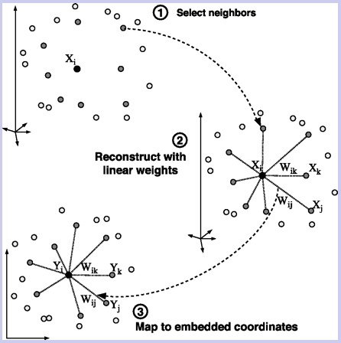
Locally Linear Embedding (LLE)
How it works:
1) Measure how each training instance
linearly relates to its closest neighbors.
2) Find a low-dimensional representation of the training set where these local relationships are best preserved.
*그림출처 : https://cs.nyu.edu/~roweis/lle/algorithm.html
30
기계학습개론 2020-2
Notes:
뭔소리냐?
1. 각 training instance에 대해 선형으로 관련이 있는 것(ex. 거리가 가까운 것)을 찾는다.
2. Low-dimensional representation으로 표현하는 방법을 찾는데, 원본 데이터간의 거리가 가까운 neighbor들의 지역적인 관계가 유지될 수 있는 저차원으로 변환할 수 있는 차원을 찾는것.
장점 : 연관성이 깊은 데이터끼리 잘 묶을 수 있다.

Slide 31
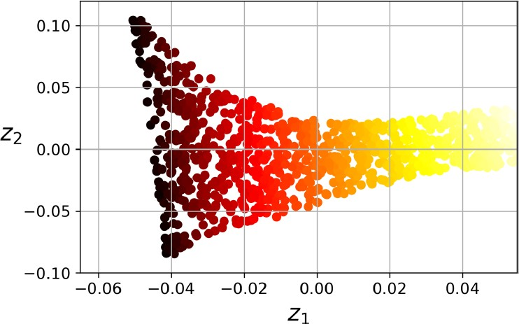
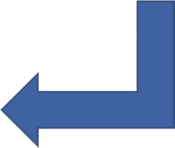
LLE: Example
Notes:
Swiss role 예시에서의 LLE 적용
Manifold learning의 핵심 : 데이터 샘플들간의 Manifold assumption(내재된 연관성)이 있다고 가정하는 것
이 때, LLE의 경우 이웃들 간의 거리를 연관성으로 보고, 가까운 것들을 묶어 Mapping을 해 주는 것이다.
따라서, 가까운 것들끼리 뭉친 결과를 볼 수 있다.
-> Projection이 힘들었던 꼬여 있는 형태를 한 차원 낮췄을 때 내재된 특성을 살린 채로 효과적으로 표현하였음
=> LLE가 Manifold modeling 방식 중 괜찮은 편임

Slide 32
Others for NLDR
Kernel PCA
Nonlinear in the original space
➔ Linear in high-dimensional feature space using kernel trick
(As done with kernel SVM)
t-Distributed Stochastic Neighbor Embedding (t-SNE)
Reduces dimensionality while trying to keep similar instances close and
dissimilar instances apart.
It is mostly used for visualization.
Notes:
NLDR 방식 중, PCA의 커널 트릭을 사용한 Kernel PCA도 Non-linear data에 사용할 수 있음.
Kernel PCA : 원 차원에서는 linearly separable하지 않지만, 어떤 고차원에는 linearly separable한 feature space가 있을 것이다 라는 가정 하에,
이러한 high-dimensional feature space에 kernel trick을 사용하여 기존 차원을 유지하며 PCA를 적용하는 것
t-SNE : 간단하게 개념만 설명하면, 비슷한 Instance끼리는 최대한 가깝게 유지하고, 비슷하지 않은 경우 최대한 멀리하는 차원으로 Mapping하는 차원 축소 방법. 시각화에 굉장히 효과적임

Slide 33
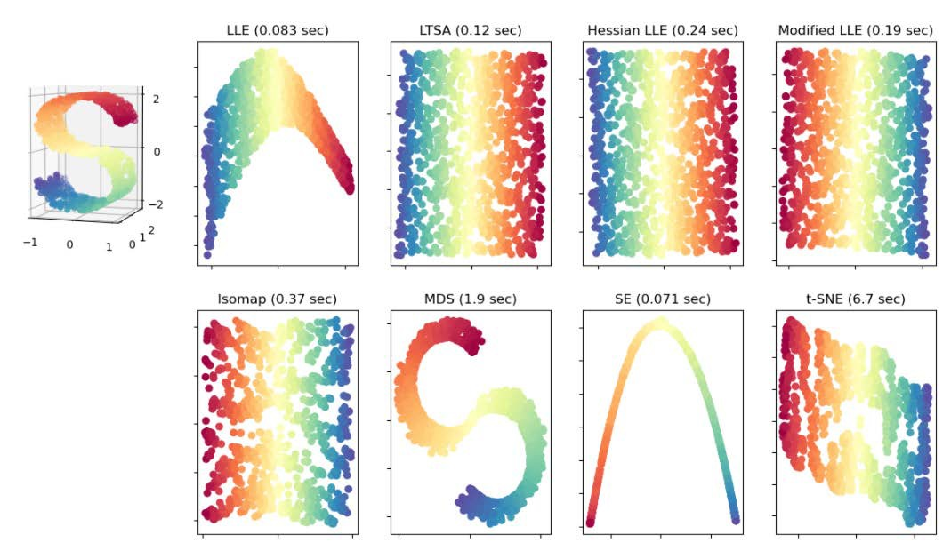
NRDRs
Notes:
여러 방식이 있으나, 다 설명할 필요는 없어서 예시만 보여줌

Slide 34
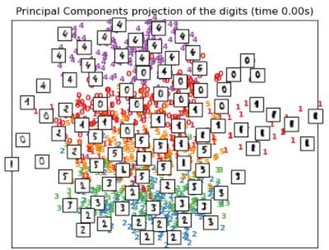
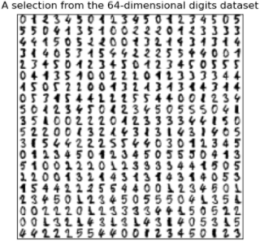
NRDRs
Limit of linear projection
Notes:
여러 방식이 있으나, 다 설명할 필요는 없어서 예시만 보여줌
Mnist data를 단순한 PCA로 Projection했을 때, 어느 정도는 분류가 되지만 한계가 있음 -> Limit of linear projection

Slide 35
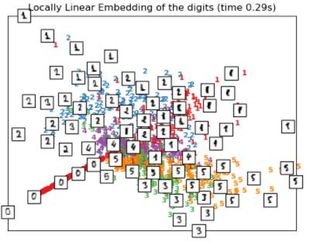
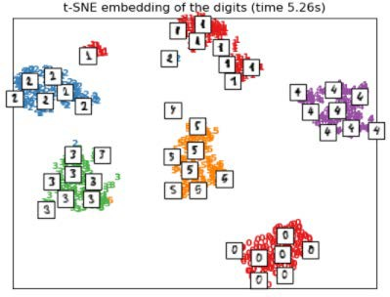
NRDRs
Notes:
LLE를 사용하였을 때도 완벽하지는 않음
T-SNE의 경우 거의 완벽하게 분류하는 것을 알 수 있음.

Slide 36
Summary
Dimensionality Reduction
Projection: PCA
Manifold Learning: LLE
Notes:
Dimensionality reduction : 다른 분류나 회귀문제에서 사용할 때, 사람이 feature에 대한 숨겨진 insight를 주는 통로역할로써 굉장히 유용하다.

Slide 37
참고자료
기 : 기계학습, 오일석, 2017
핸 : 핸즈온머신러닝, 2/E, 2020 (번역)
모 : 모두의 딥러닝, 2/E, 2020
케 : 케라스 창시자에게 배우는…, 2018 (번역)
머 : 머신러닝 도감 그림으로…, 2019 (번역)
파 : Python machine learning, 2/E, 2019 (번역) → “머 신러닝 교과서 with 파이썬, …” 2019
핸8
기6
Goodfellow et al., Deep Learning, 2016
[online] “Introduction to Deep Learning,” MIT, available at http://introtodeeplearning.com/
그림 → Colab ver.
https://colab.research.google.com/github/ageron/handson-
ml2/blob/master/08_dimensionality_reduction.ipynb

Slide 38
In the next lecture…
6th week 2nd session (Lecture 12)
Kernel PCA
In theory
In programming
Quiz that covers Lecture 9 to 12
7th week 1st session (Lecture 13)
Clustering
K-means
Its applications

